Slide 1
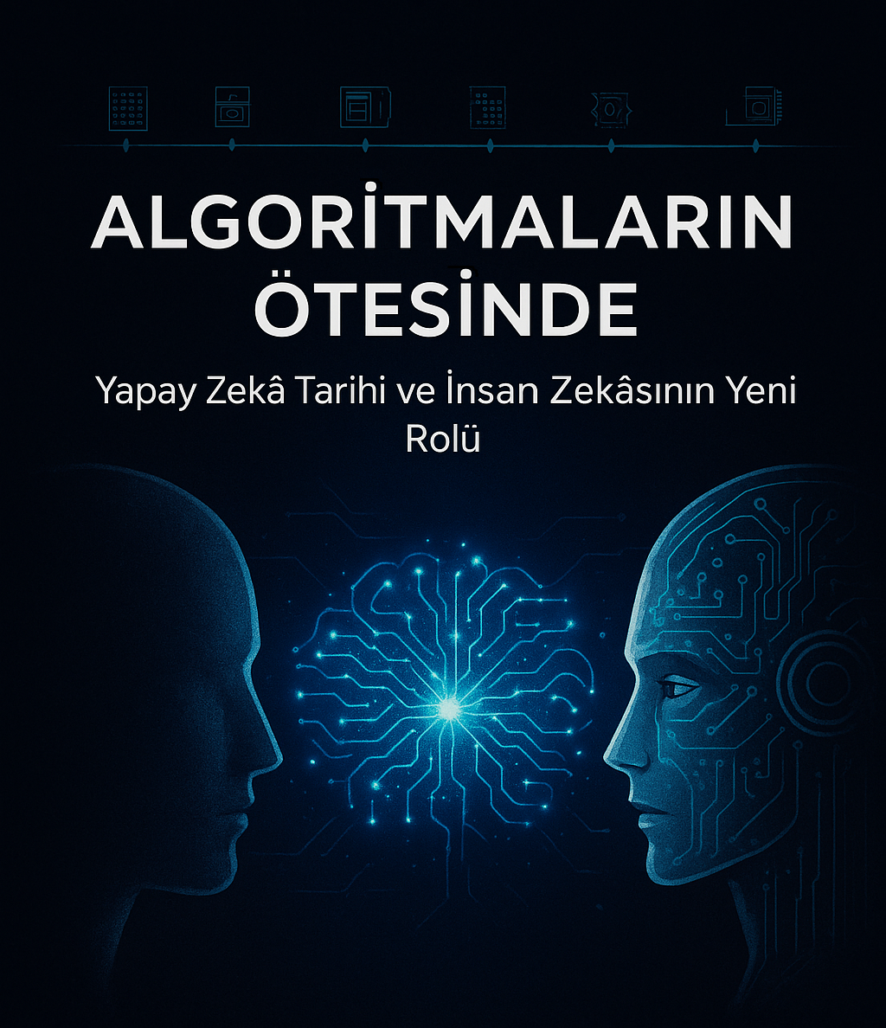

Slide 2
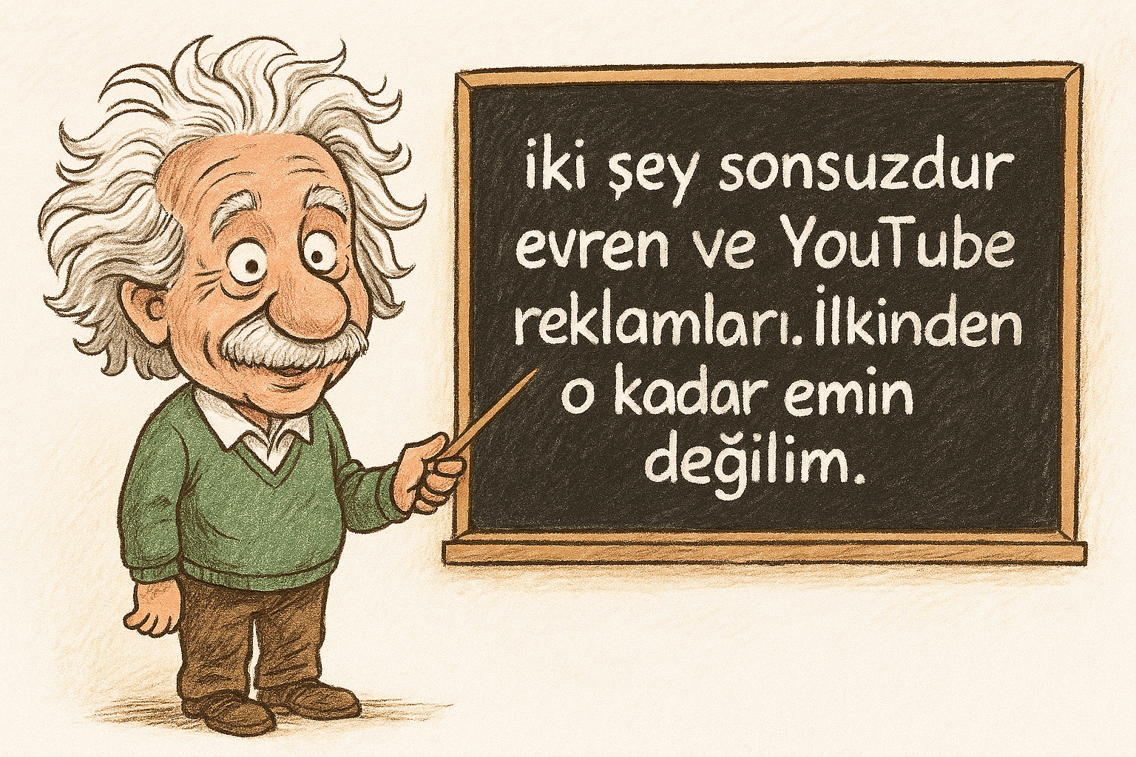

Slide 3
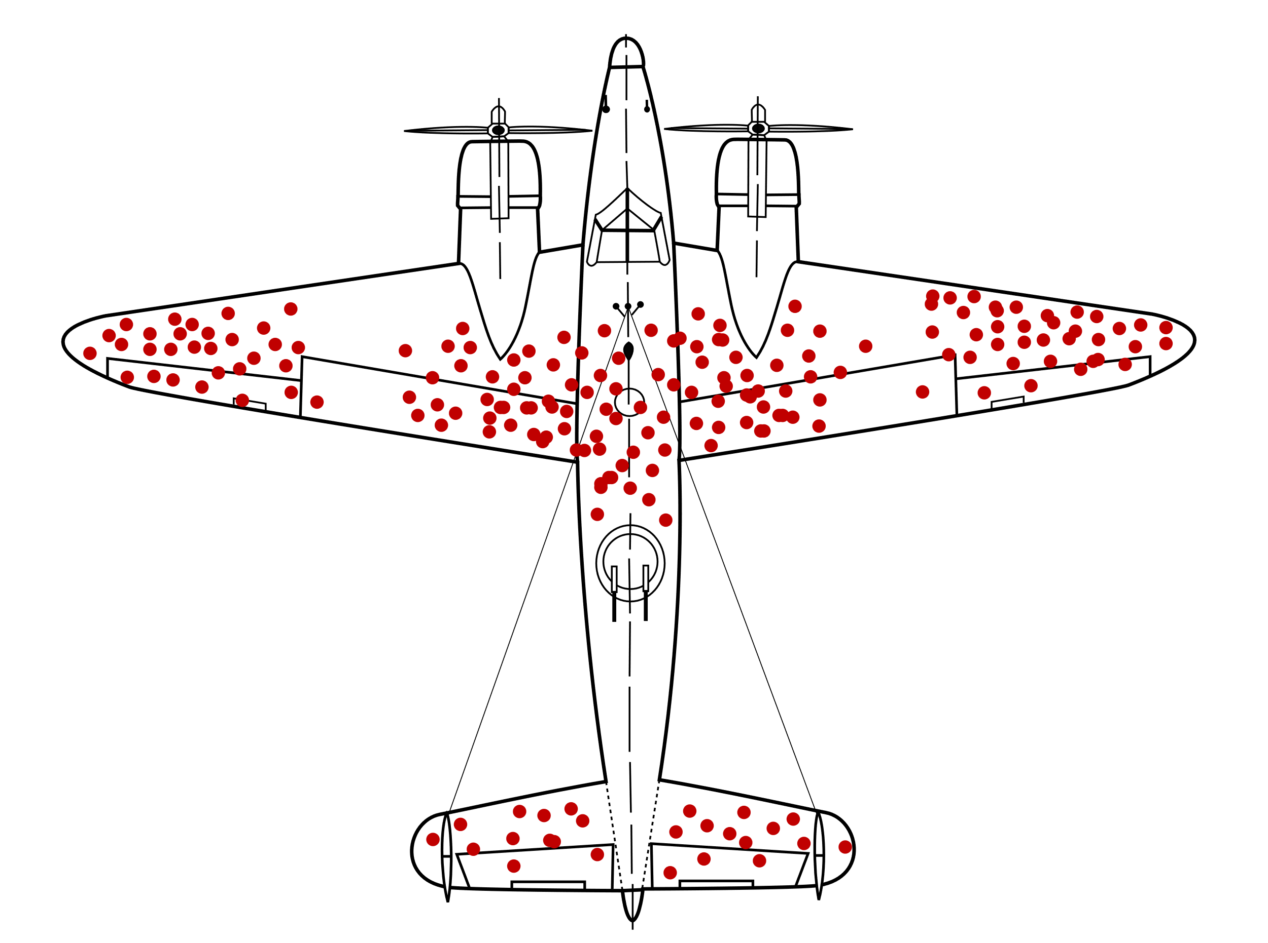


YÜKSEKÖĞRETİM VE YURT DIŞI EĞİTİM GENEL MÜDÜRLÜĞÜ
@ulkemyanimda
@ulkemyanimda
@ulkemyanimda
@ulkem_yanimda

Slide 4
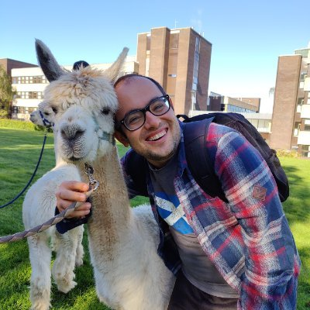

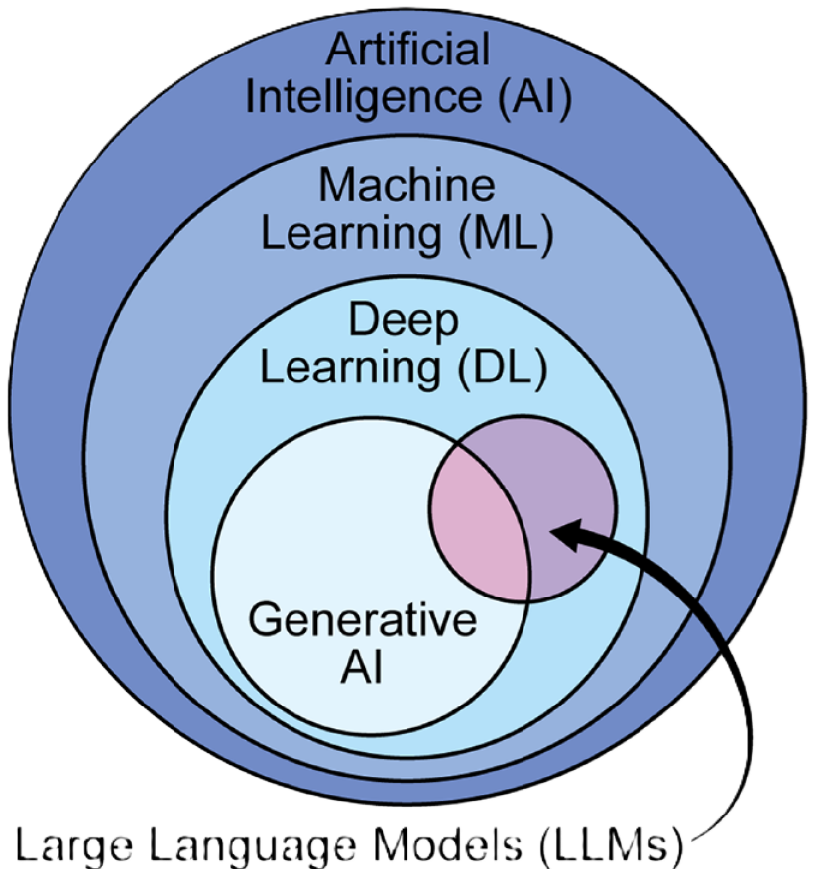

Kahraman Koştaş
Cyber Security
PhD
ML
IoT

Slide 5


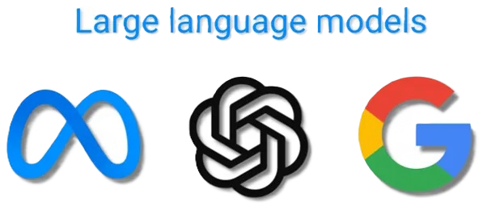
Lama
Alpaka
120 cm
200 kg
Asabi - Gürültücü
Yalnız, kaslı, güçlü
Et kaynağı
90 cm
80 kg
Uysal –Sessiz
Sürü hayvanı
Yün kaynağı

Slide 6
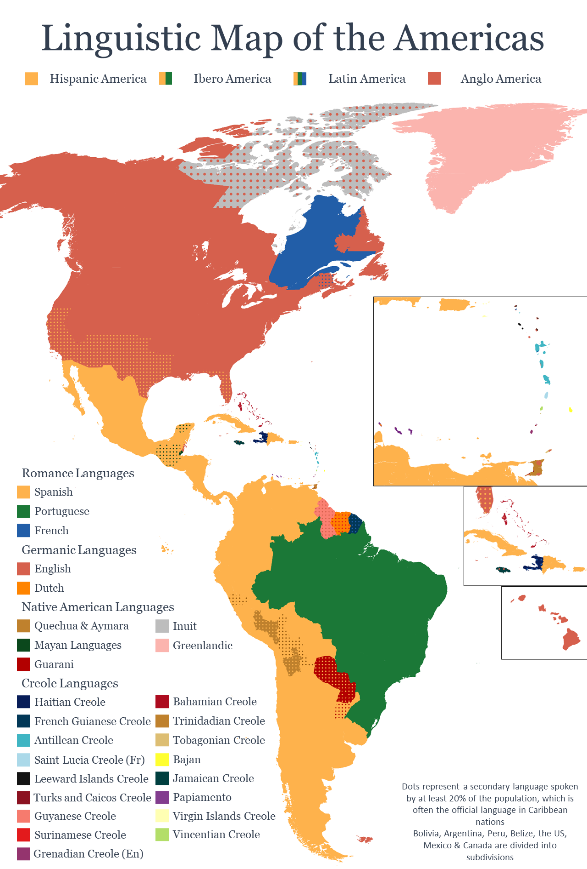
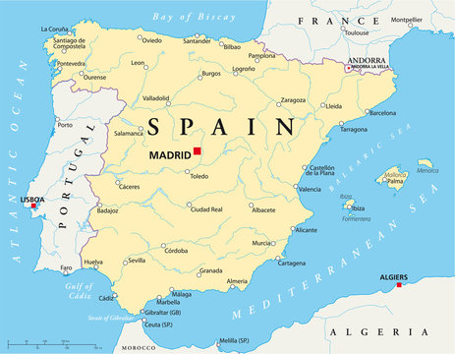
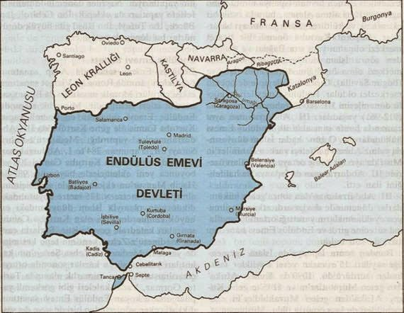
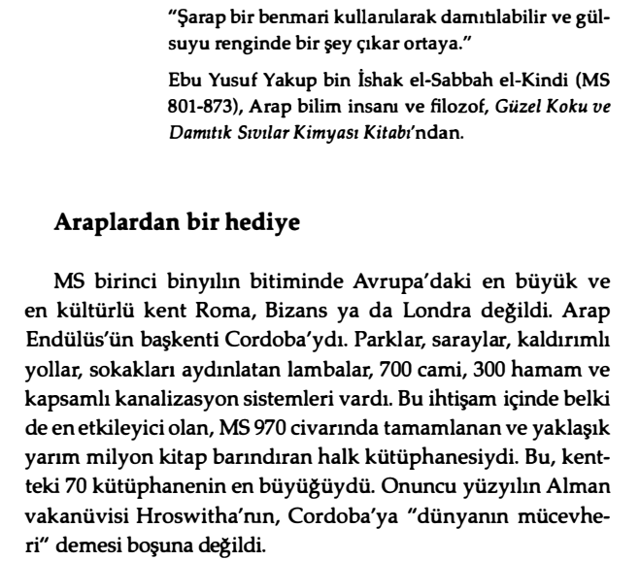

Alkol

Slide 7
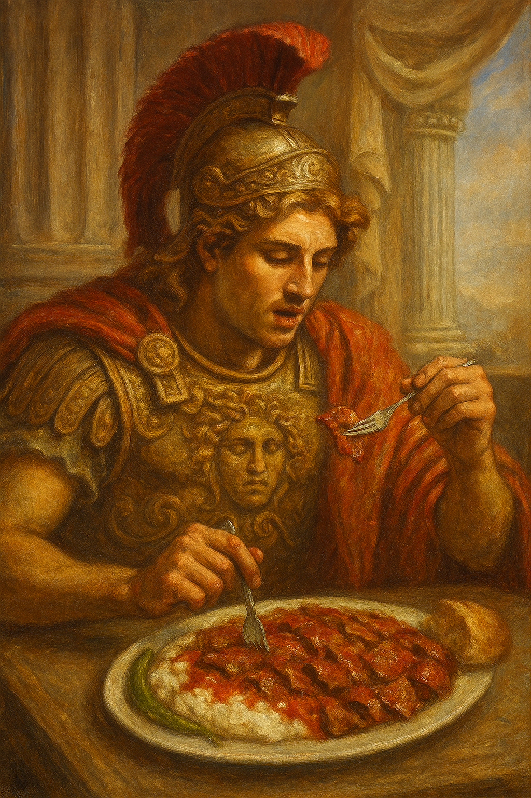
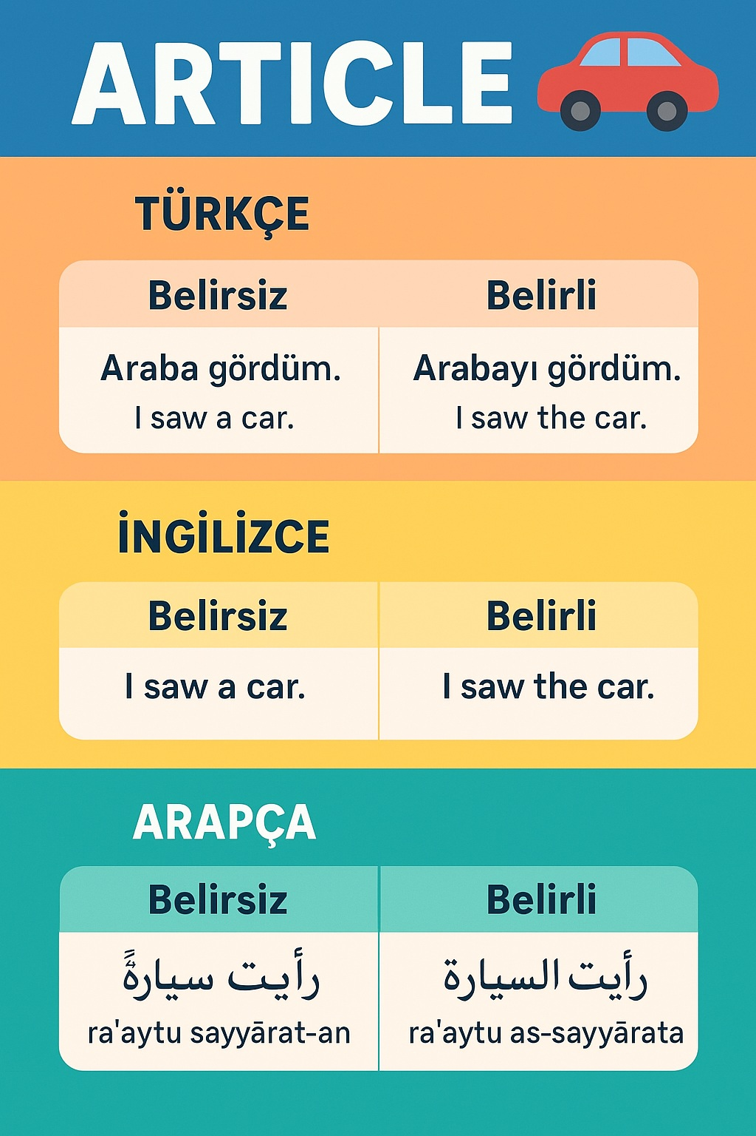
Al-kali
Al-kol
Al-batros
Al-manak
Al-goritma
arsenik
arsen-al
amir-al
a(l)-dobe Al-gebra
Büyük İskender Al-exander the Great
Al-paka

Slide 8
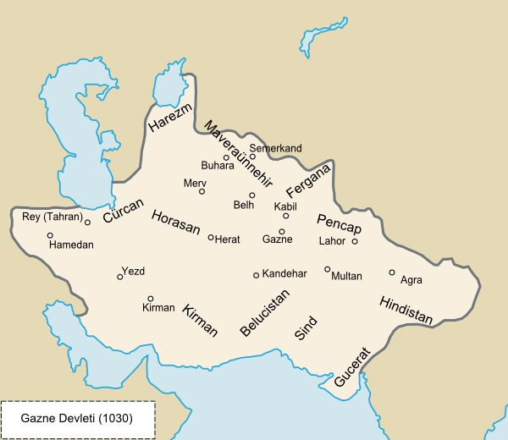
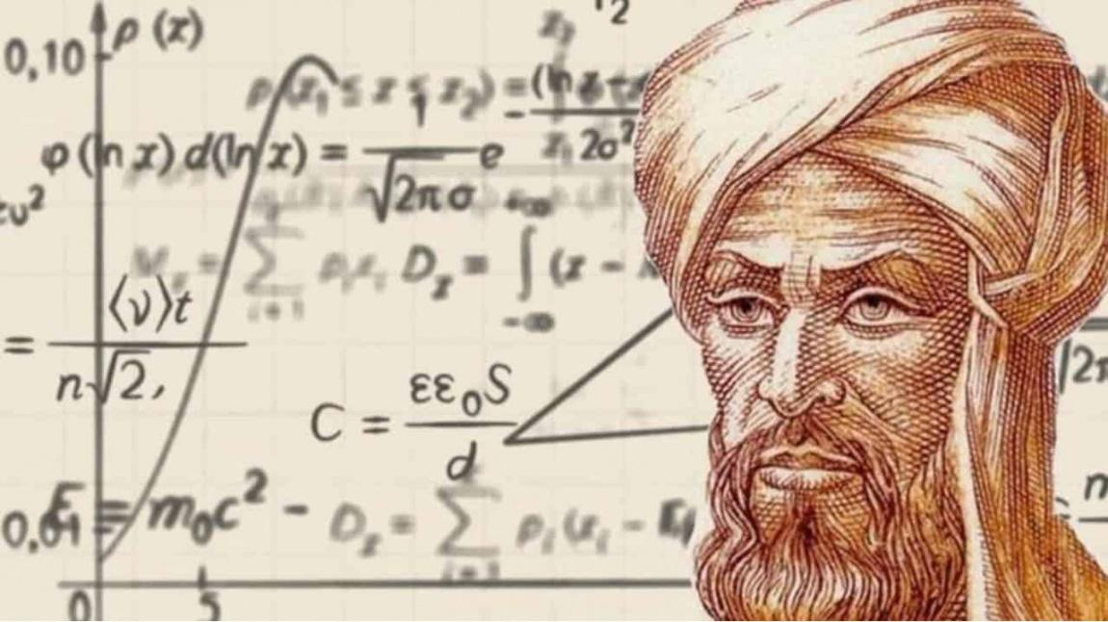
Harezmi
Al-Khwarizmi → Al-goritma
Ójala (umarım) → ????
Algoritma, belirli bir problemi çözmek veya belirli bir amaca ulasmak için çözüm yolunun adım adım tasarlanmasıdır.
Algoritmik Problemler
Algoritmik Olmayan Problemler

Slide 9
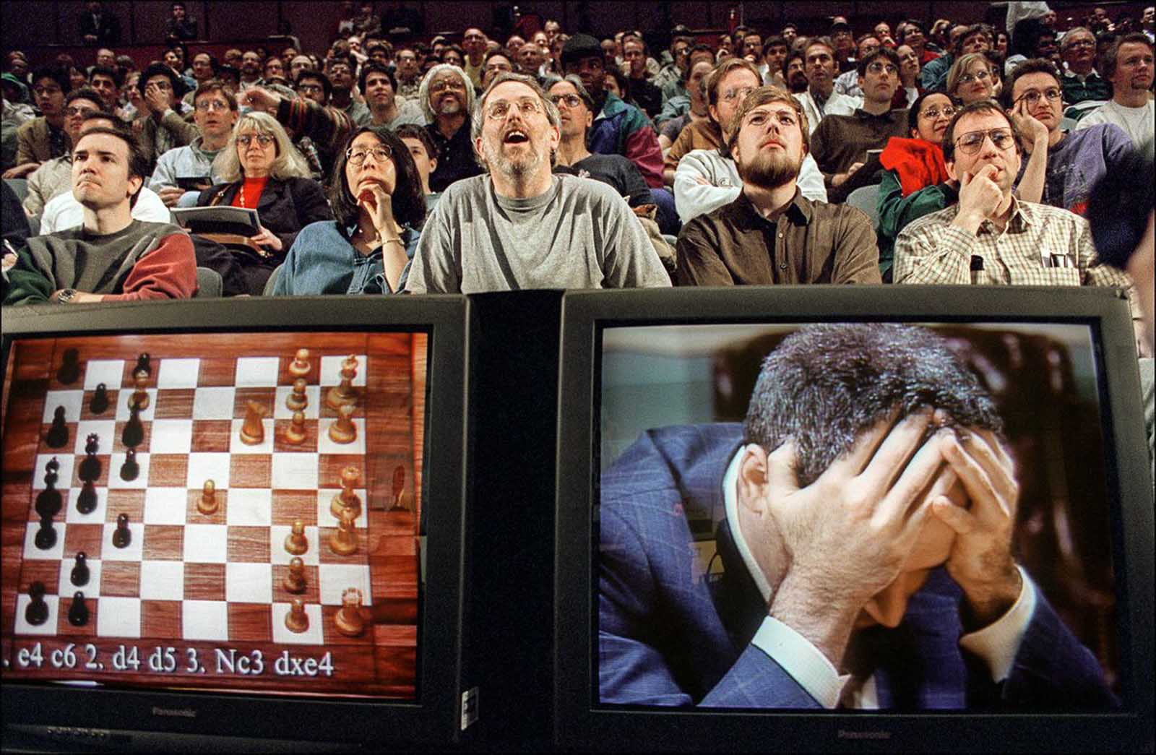
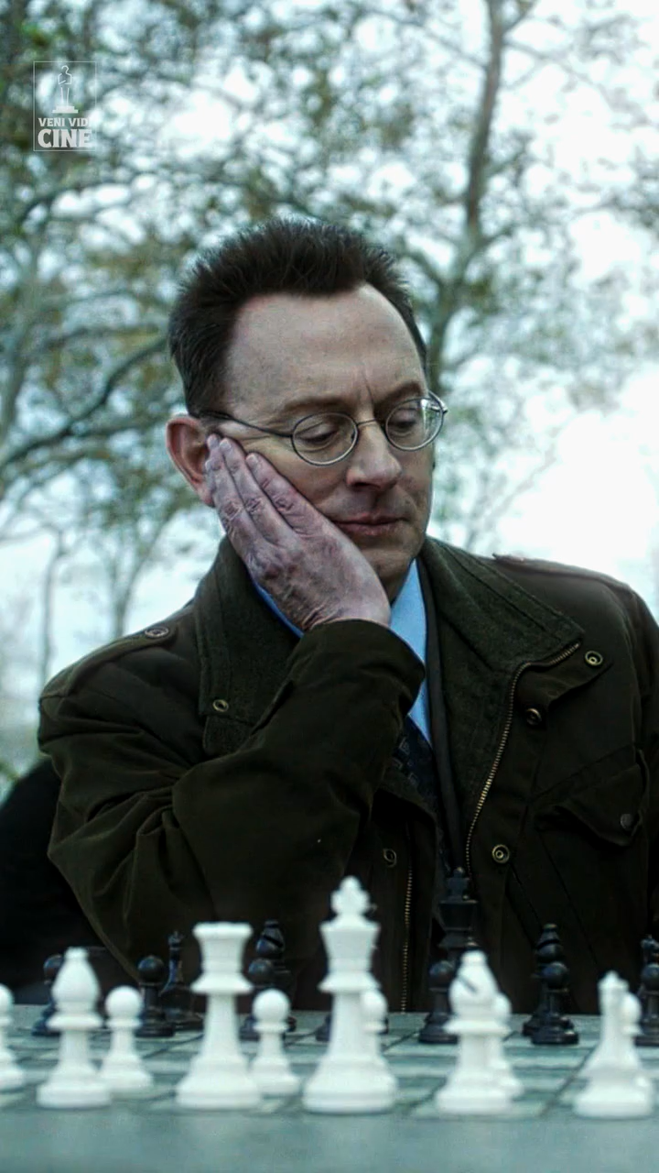

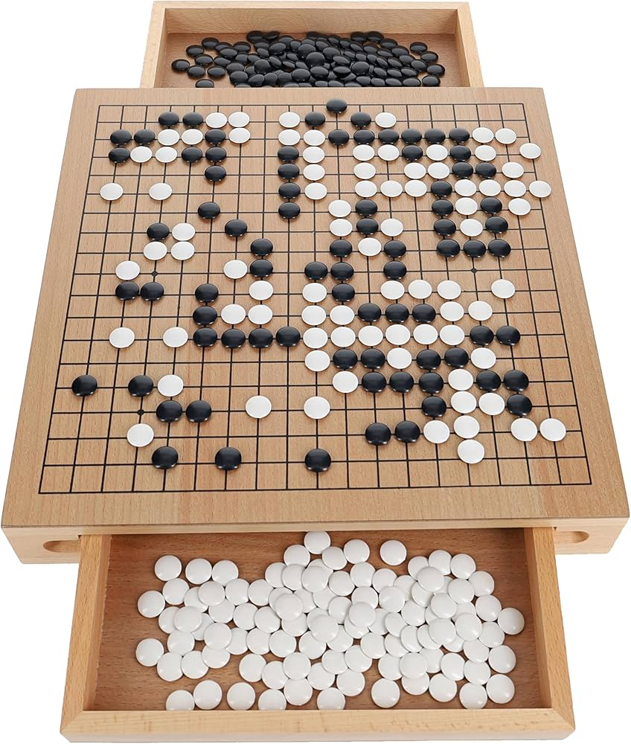
Garry Kasparov ve IBM Deep Blue. May 11, 1997.

Slide 10
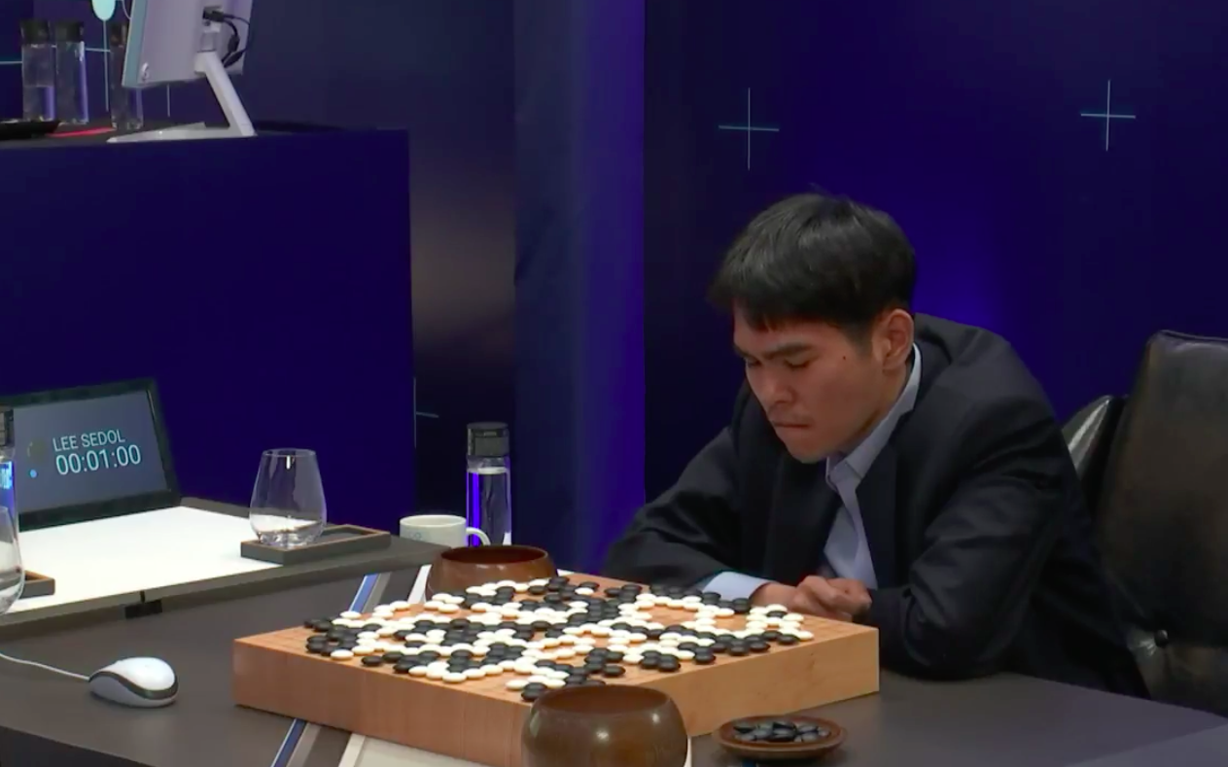
Google AI, Go dünya şampiyonunu
tekrar yenerek tarihi 4-1 seri galibiyetini tamamladı
AlphaGo versus Lee Sedol
15 Mart 2016
AlphaGo versus Lee Sedol

Slide 11

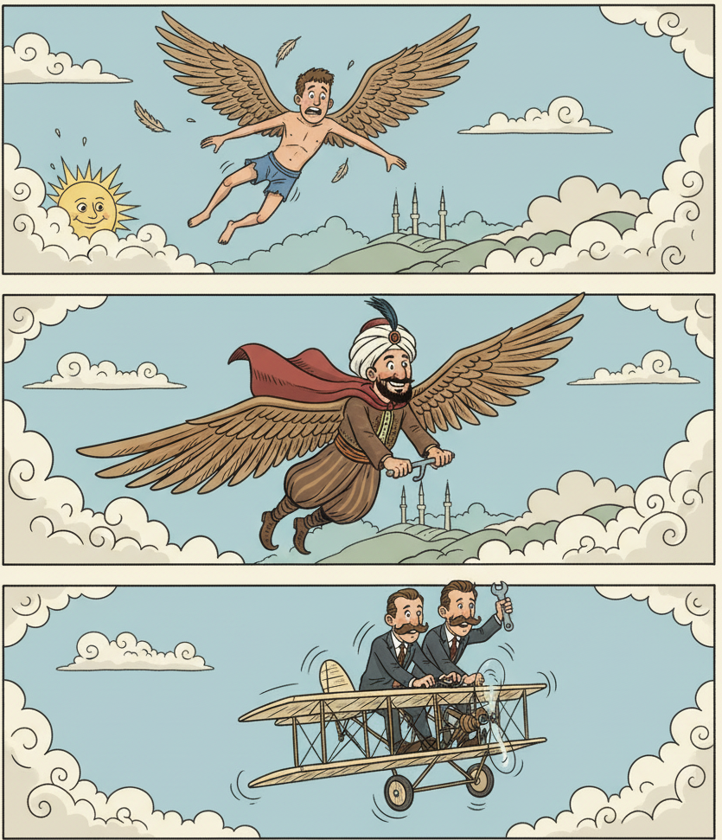
17 Aralık 1903
12 saniye uçtu ve sadece 37 metre mesafe kat etti.
20 Temmuz 1969
Neil Armstrong ve Buzz Aldrin Aya ayak bastılar

Slide 12
Motivasyon
Veri
Logistik
Donanım
Motivasyon
Motivasyon
Motivasyon

Slide 13
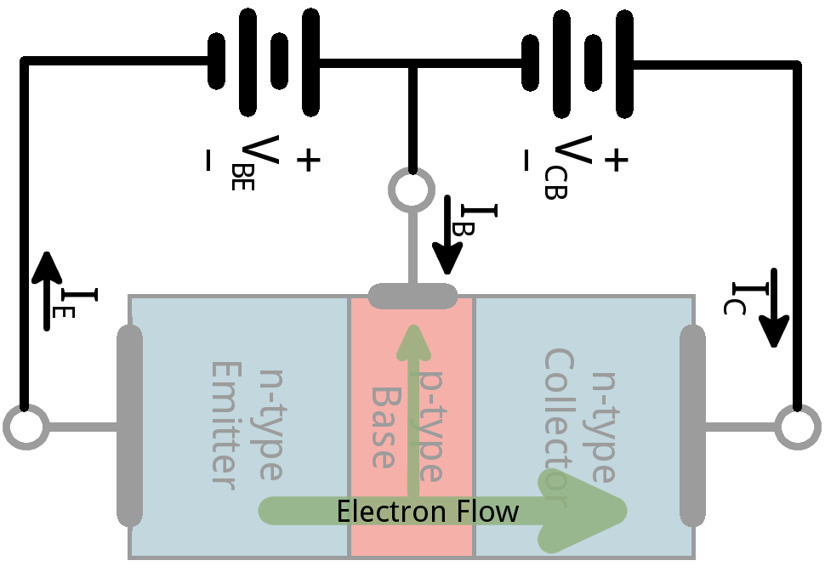
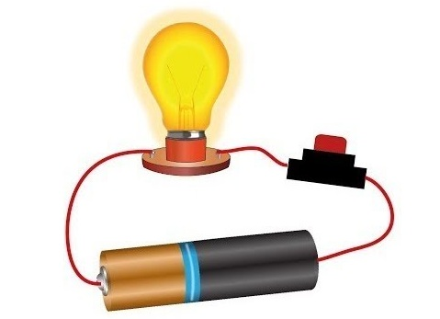
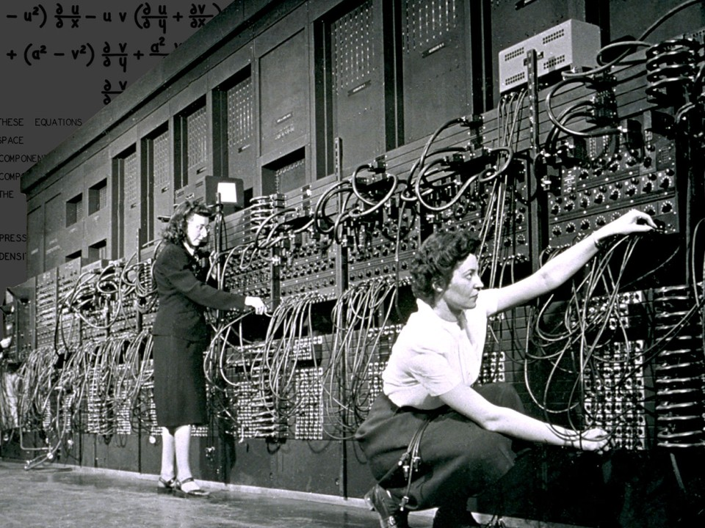
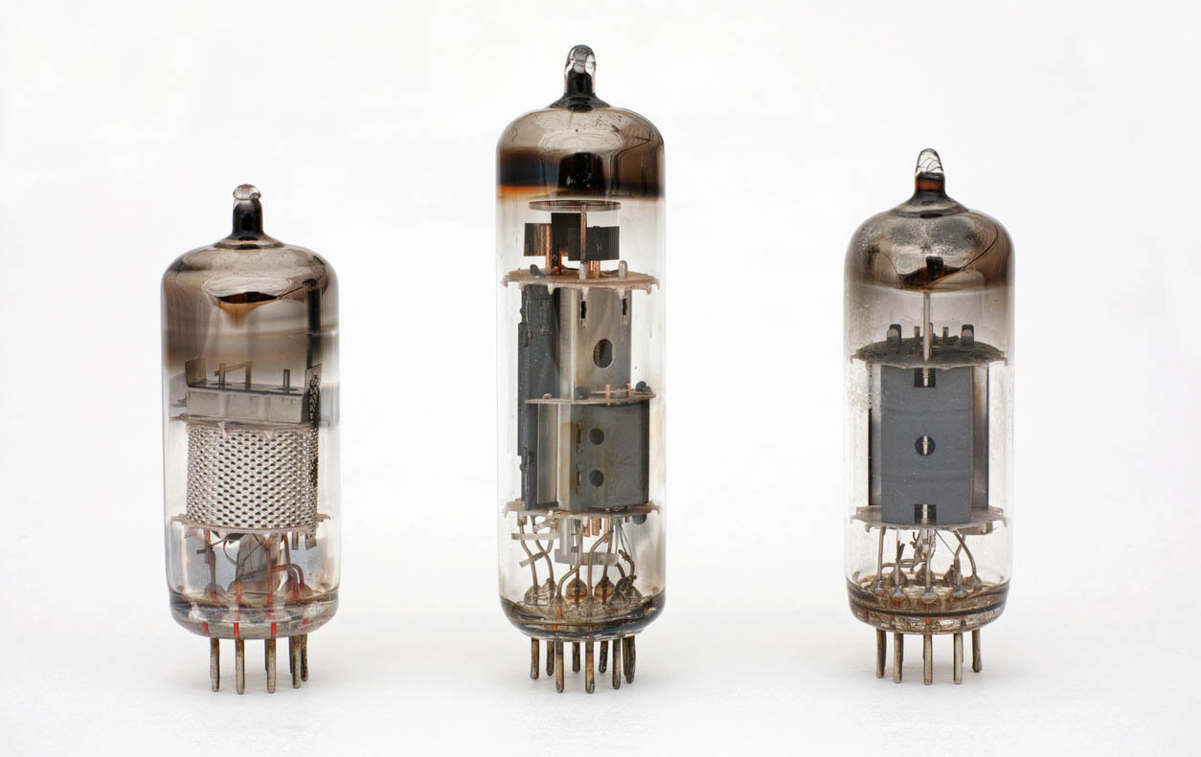
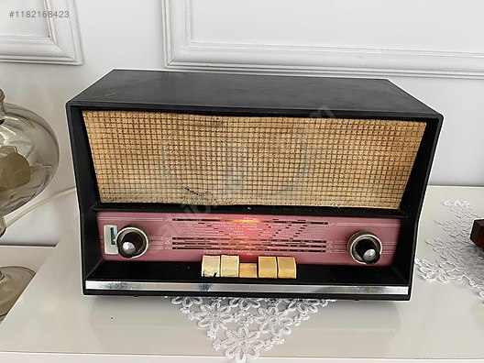
Donanım

Slide 14


Slide 15
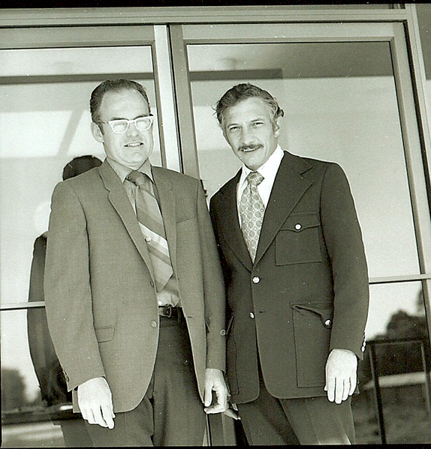
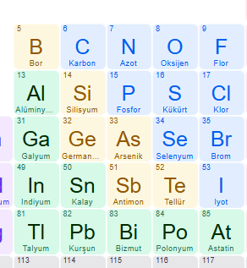
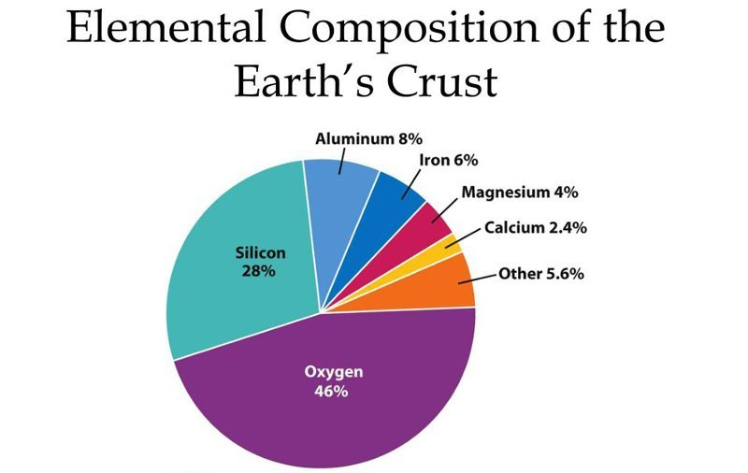
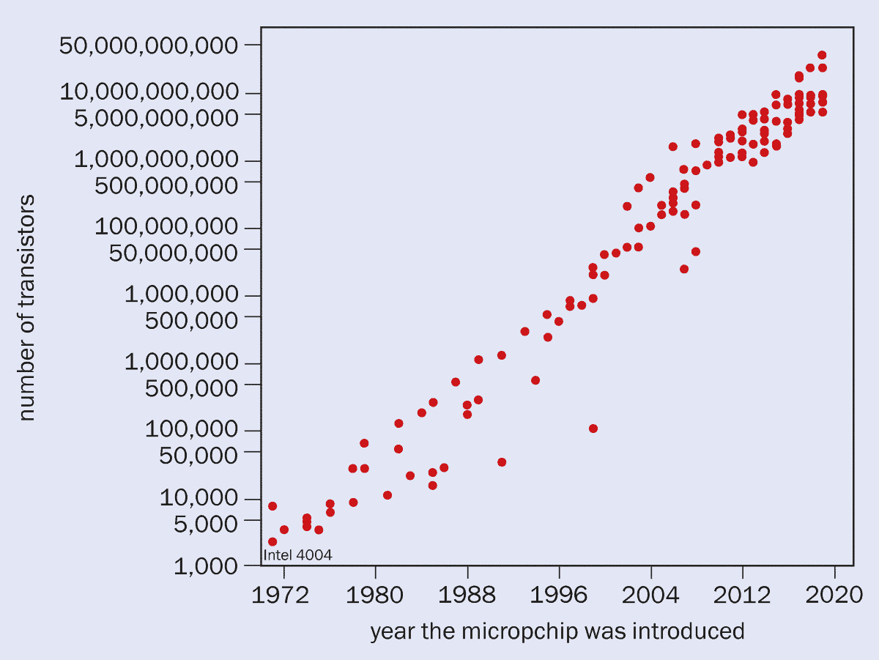


Slide 16
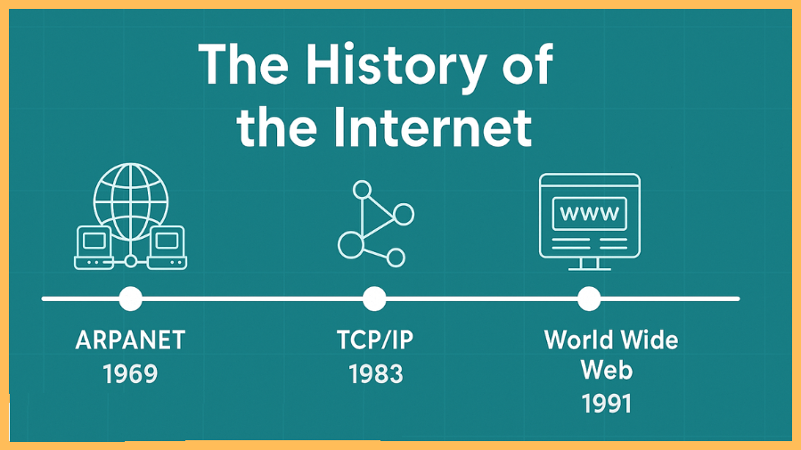

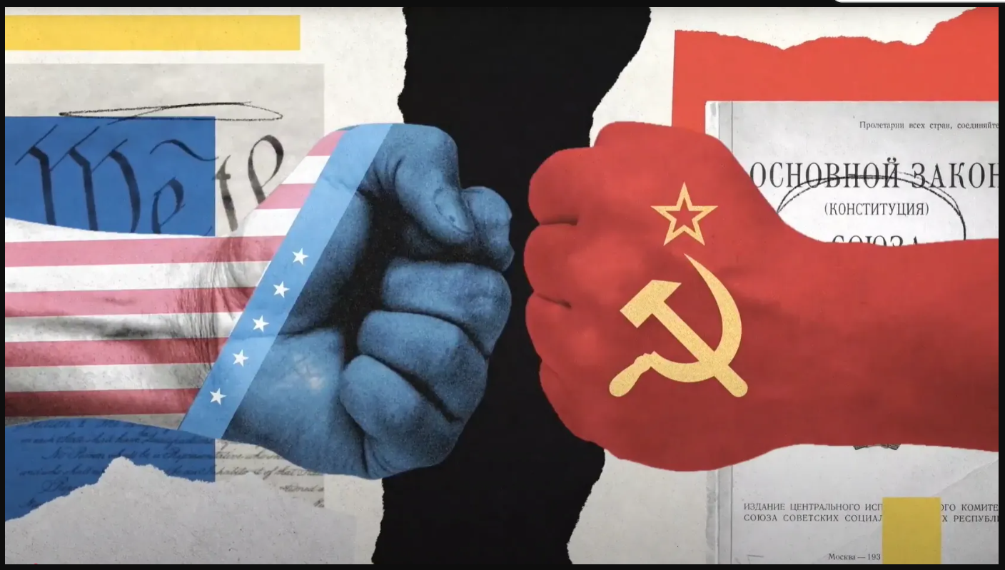
Defense Advanced Research Projects Agency
Logistik

Slide 17
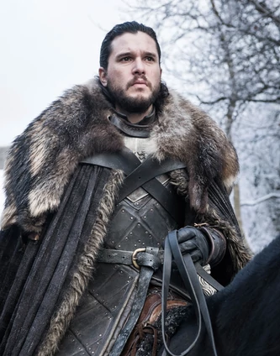
Lord Kumandan ile veri bilimine giriş

Slide 18
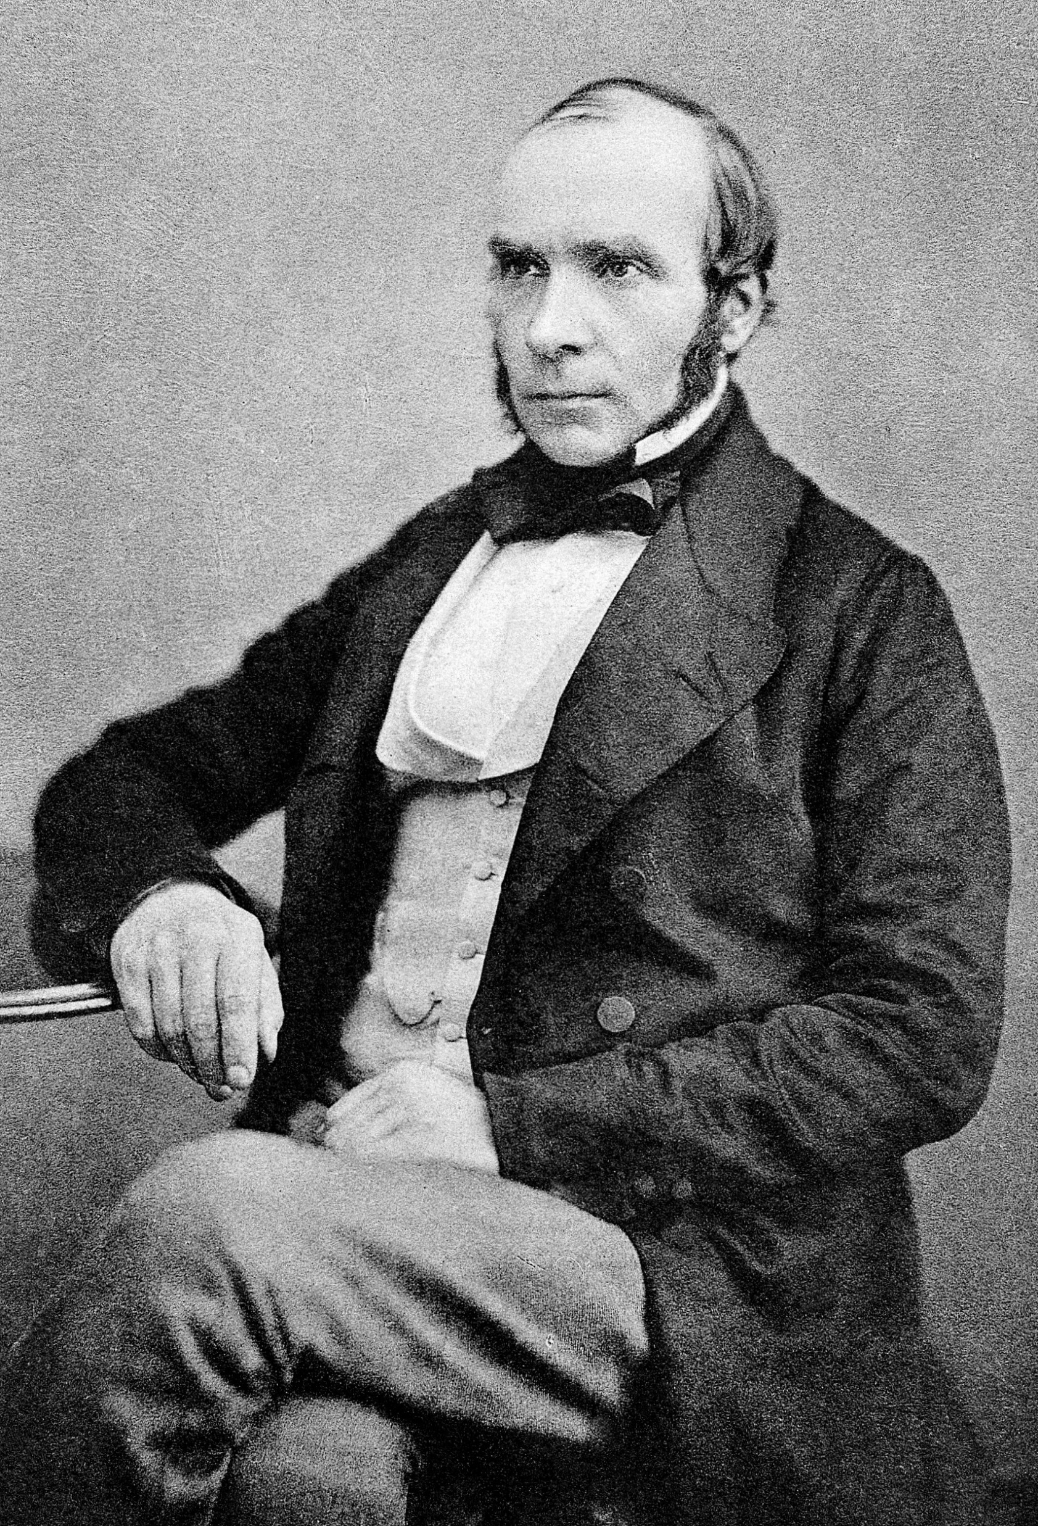
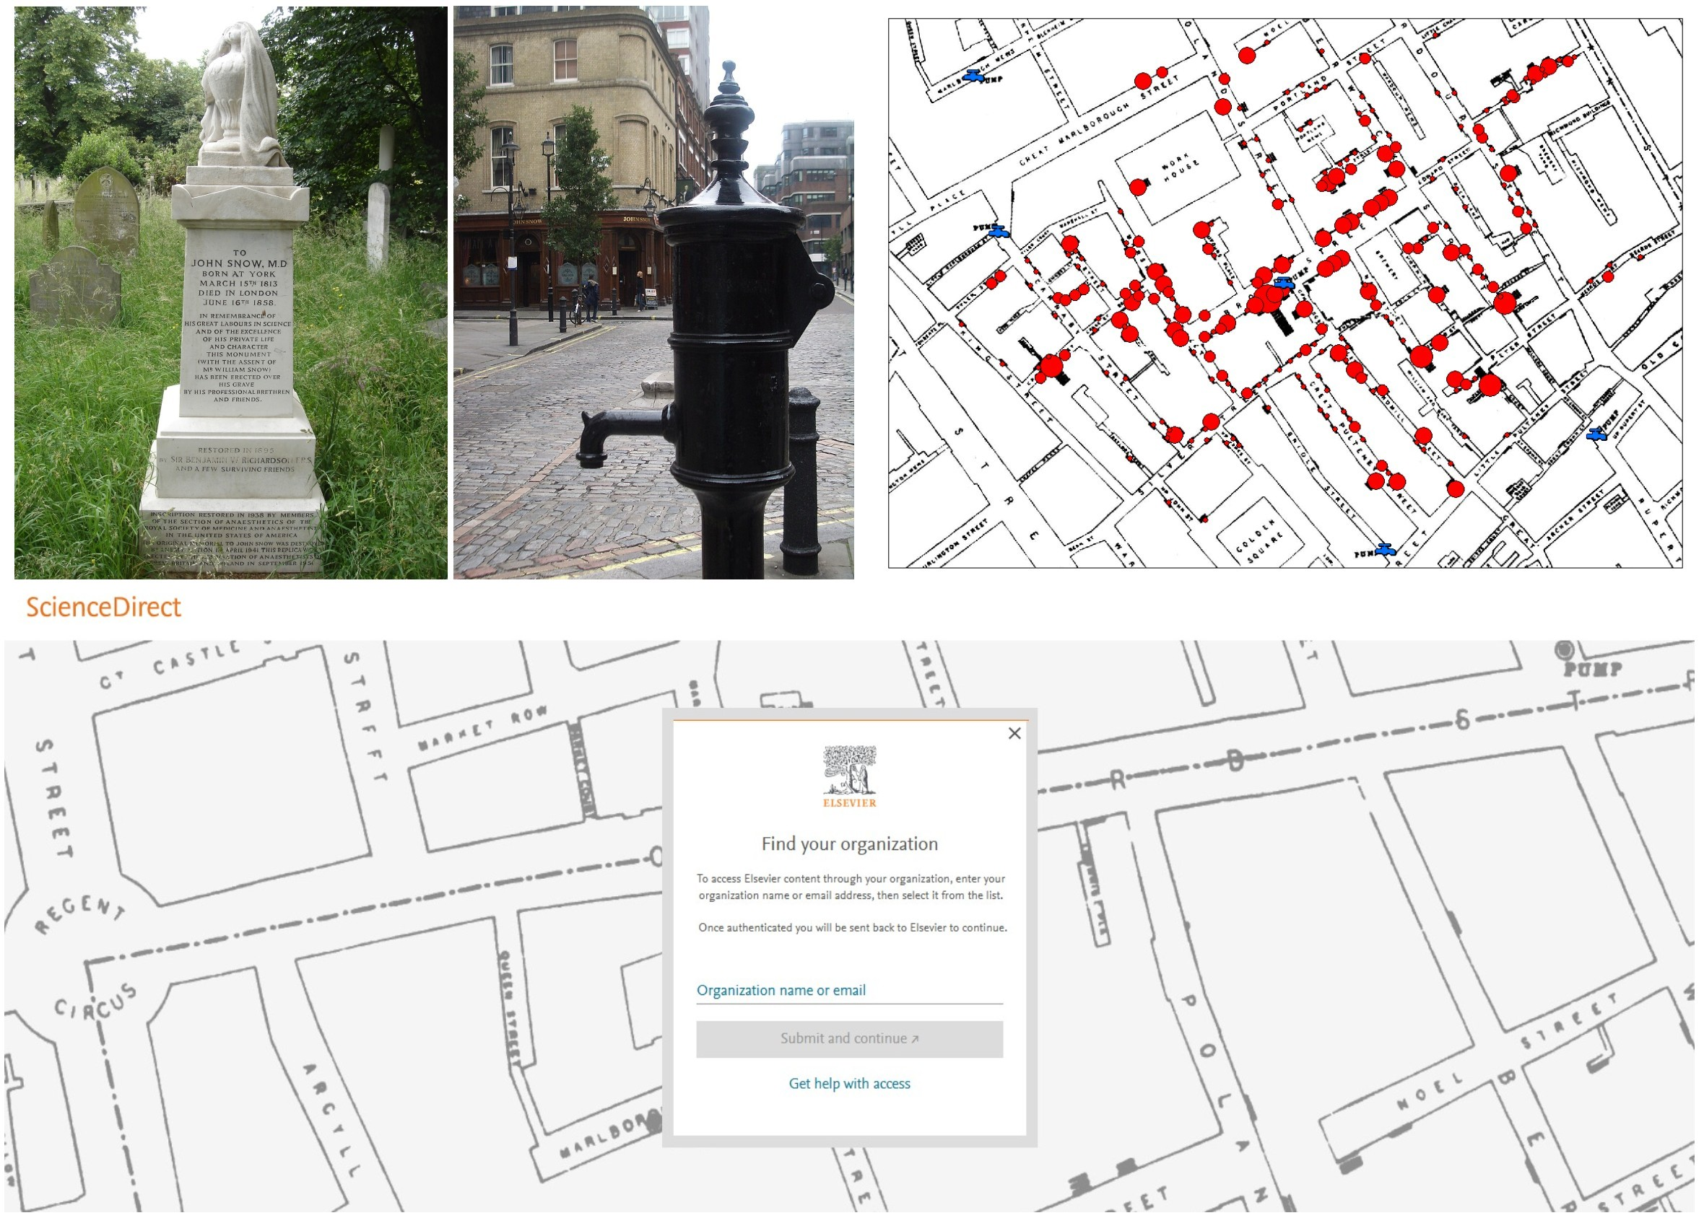
john snow

Slide 19

Verinin Kaynağı?

Slide 20
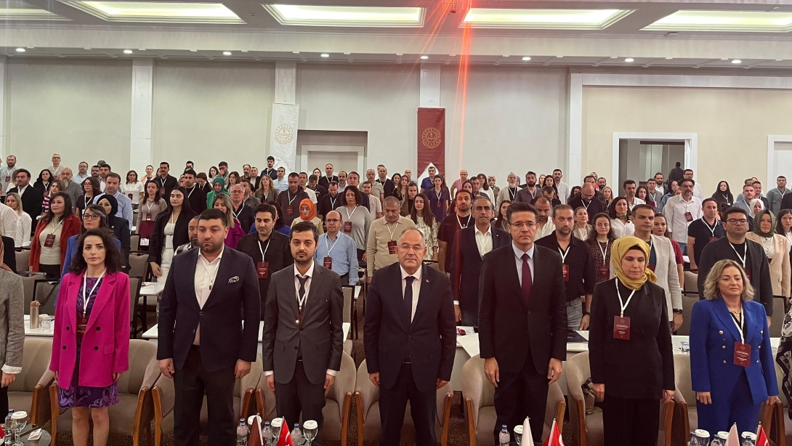
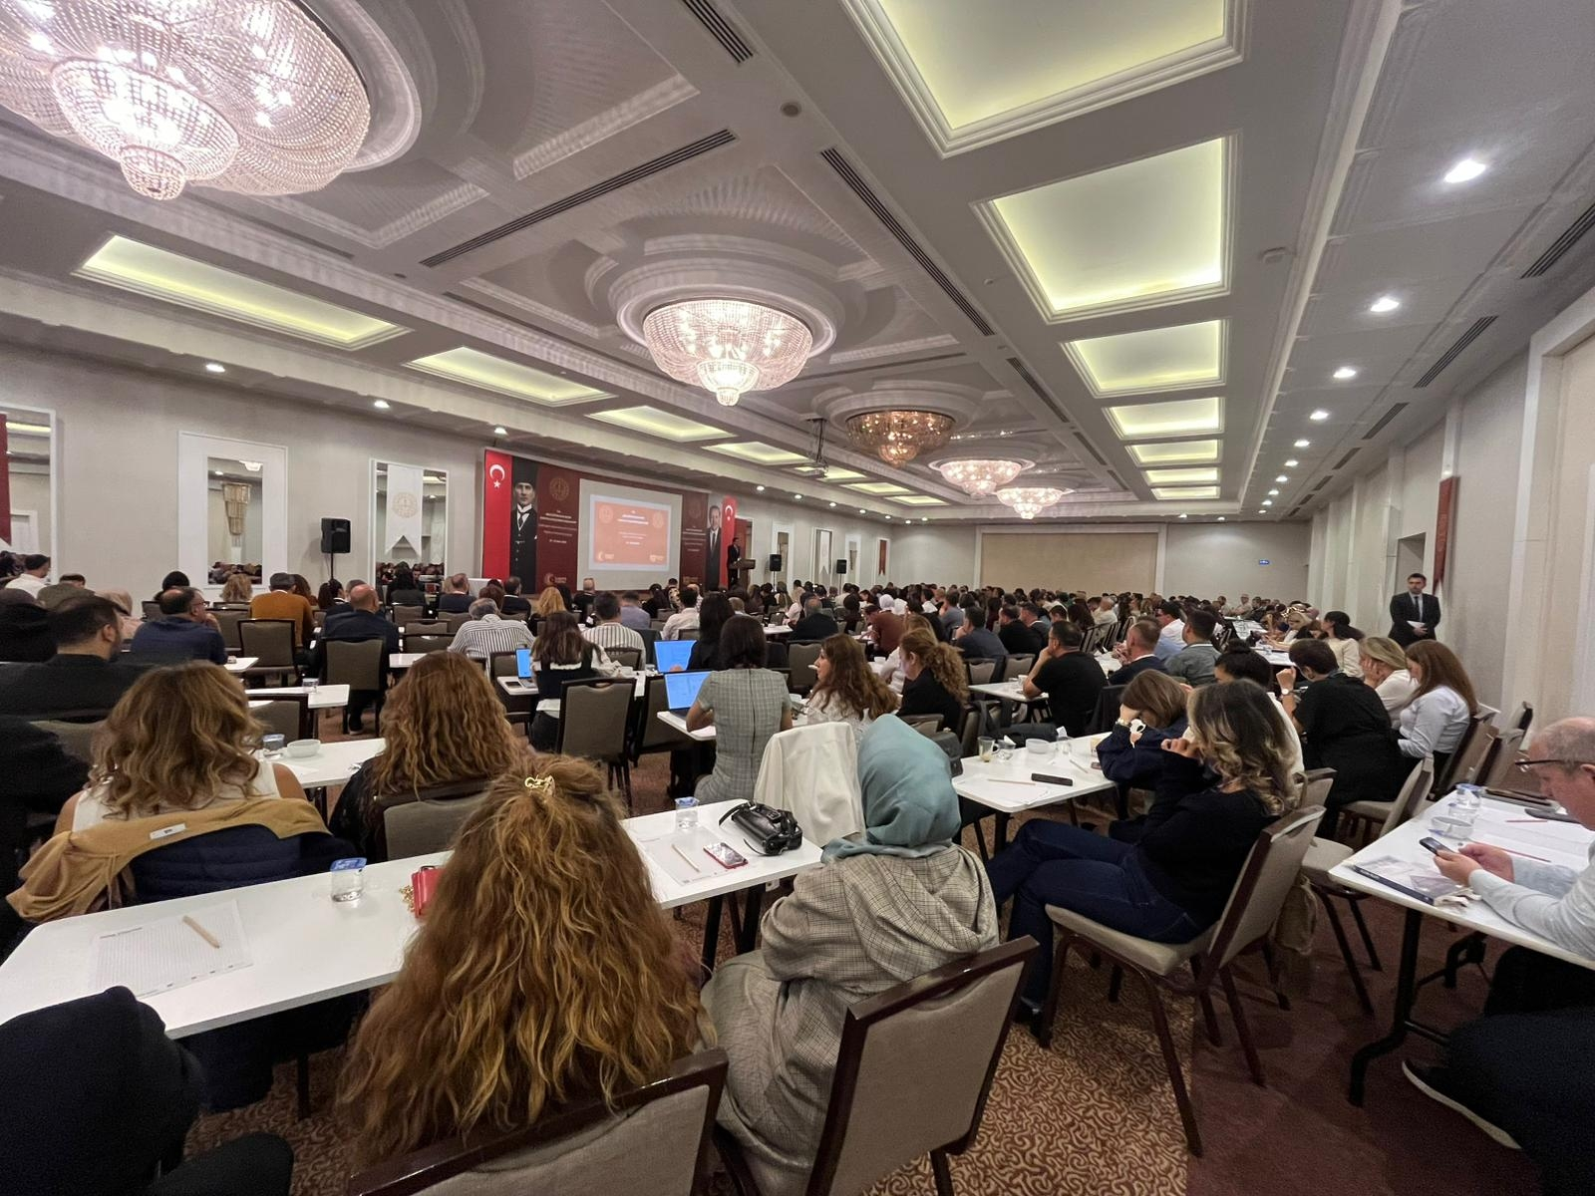
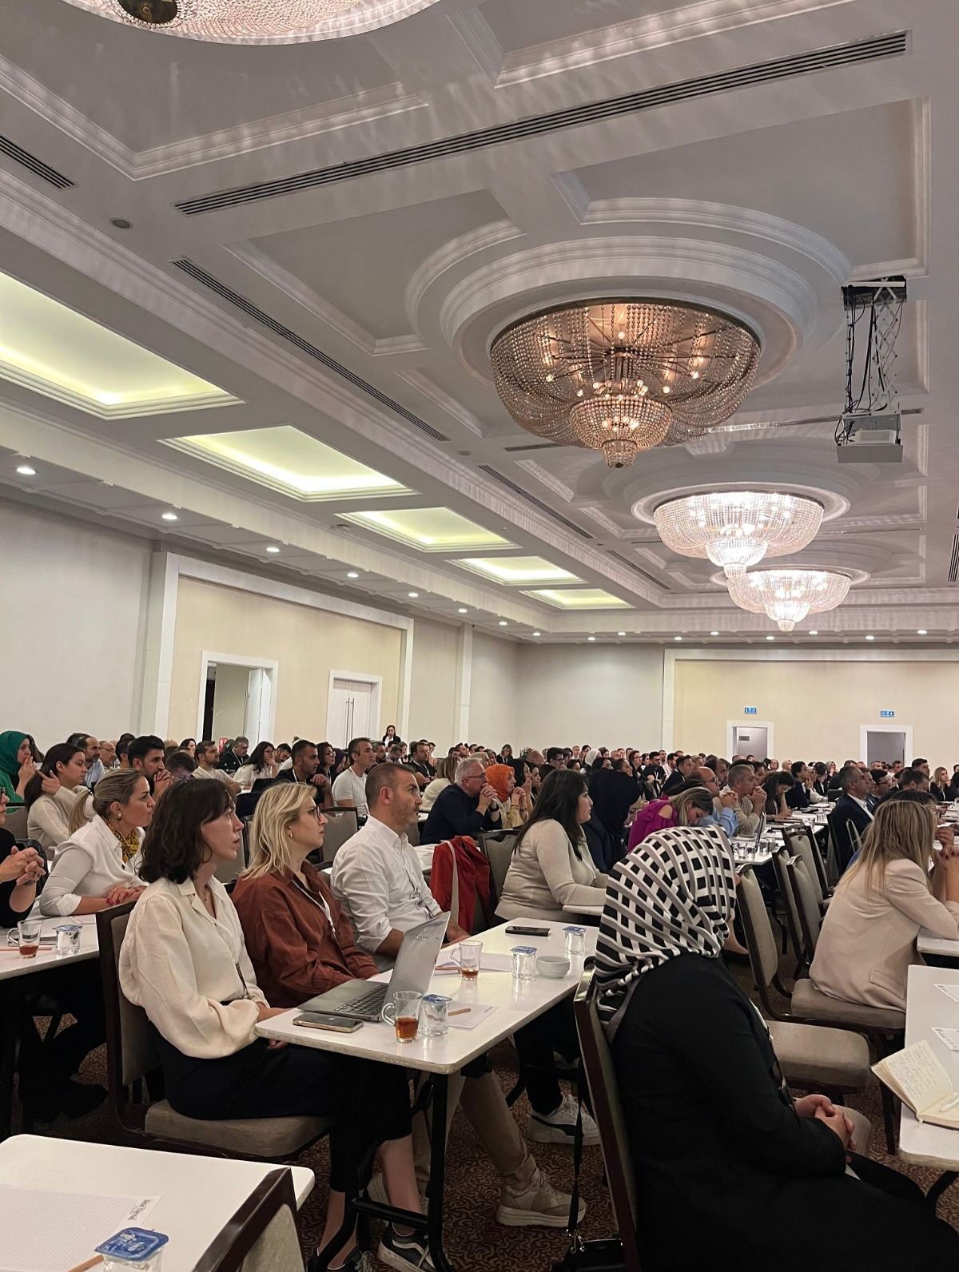
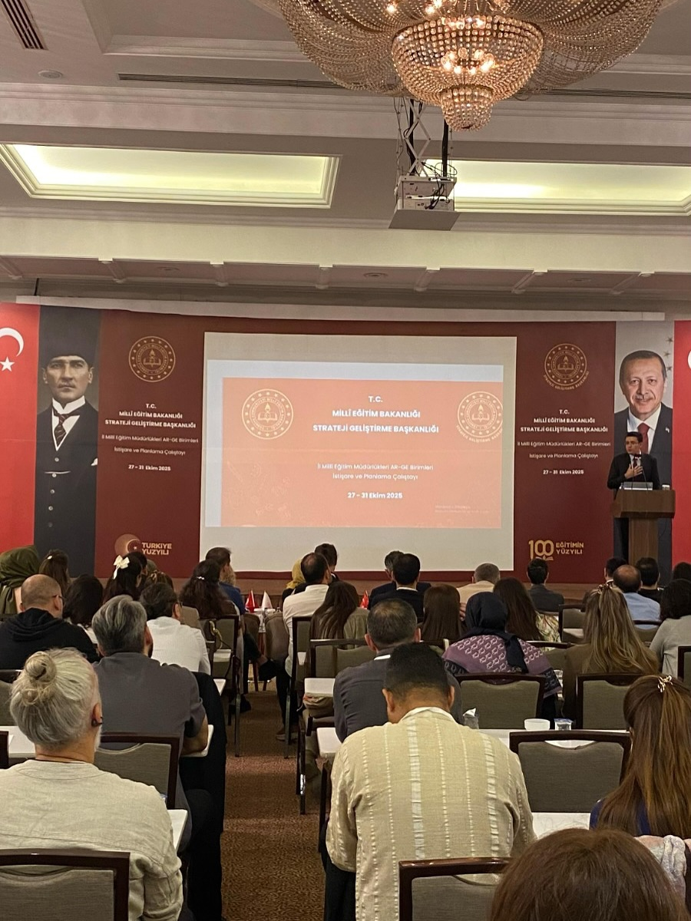

Slide 21
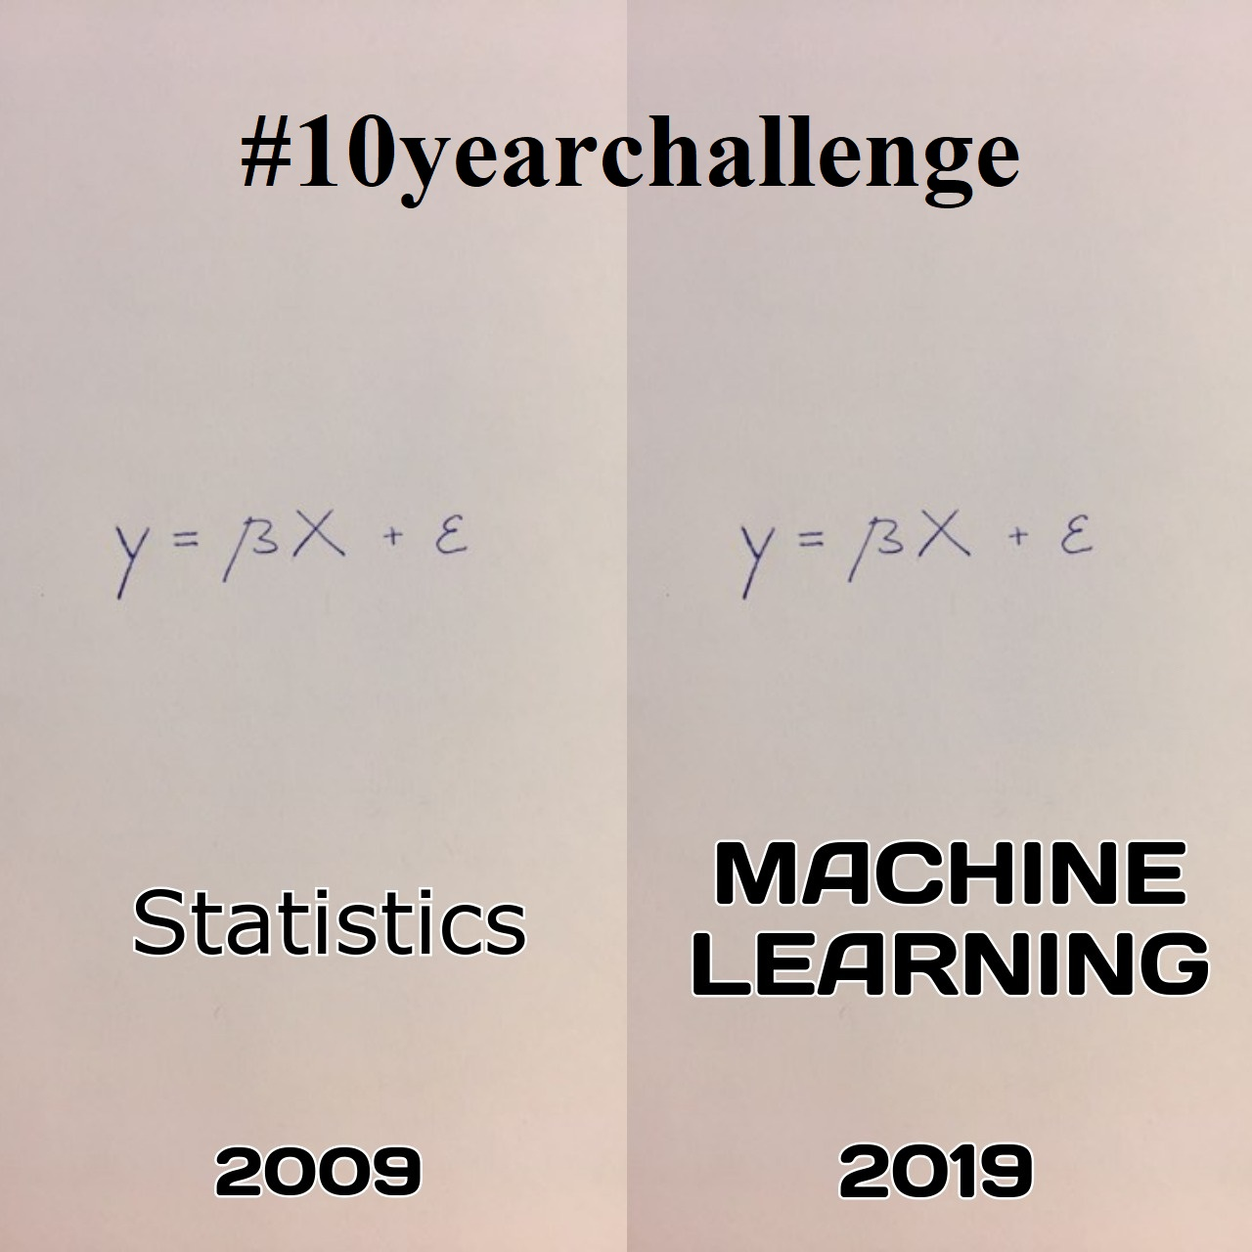
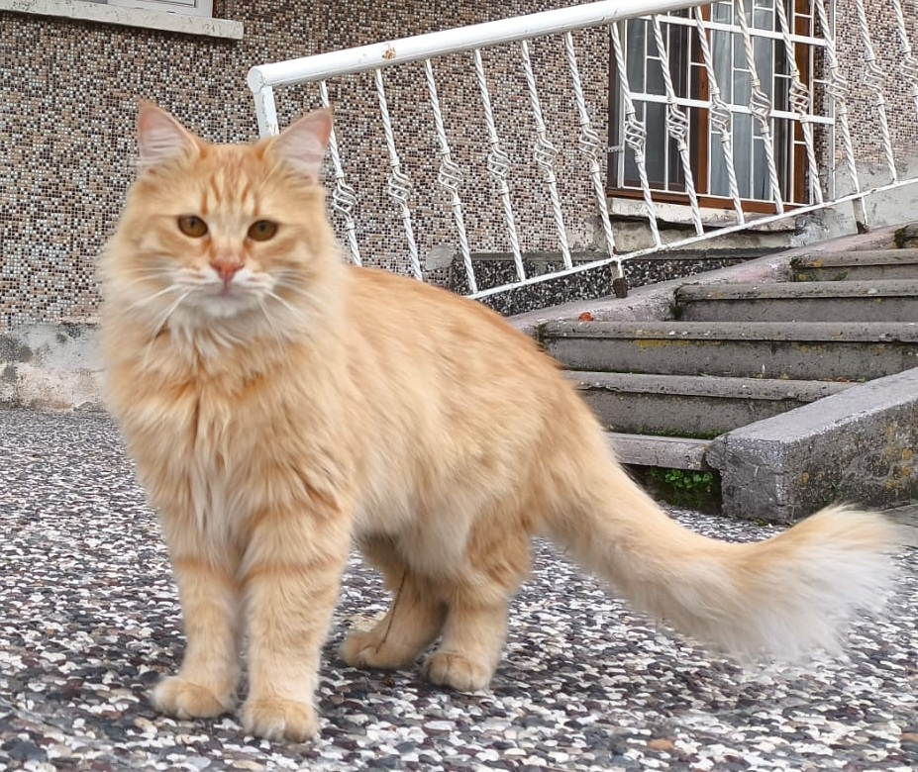

Slide 22
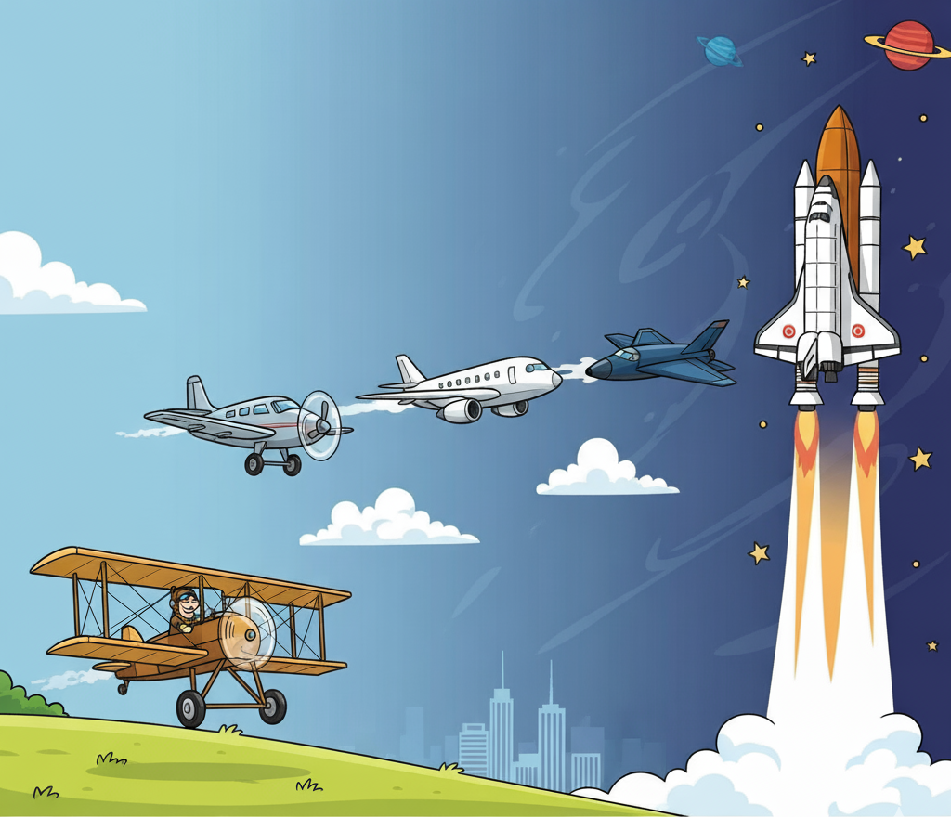

Slide 23

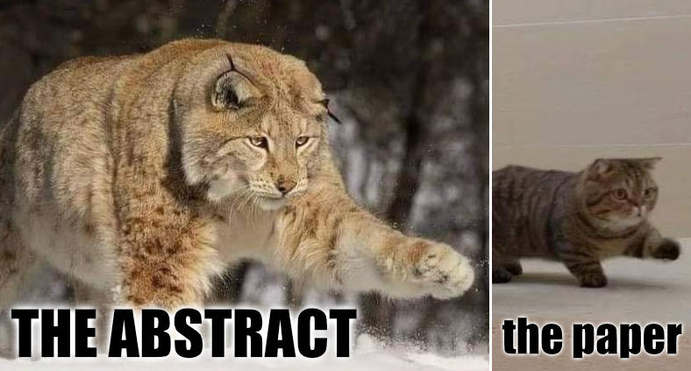


Slide 24
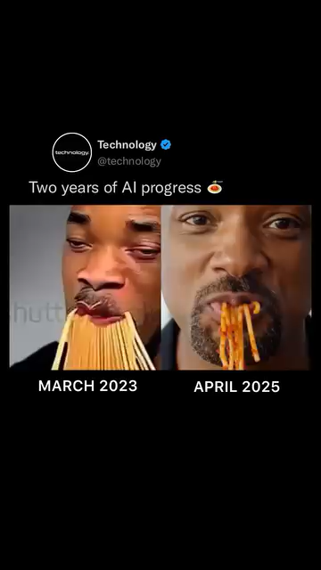
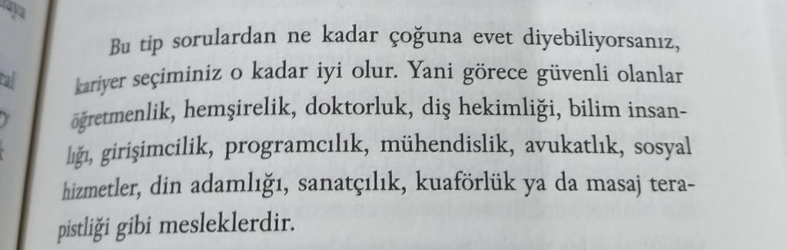


Slide 25
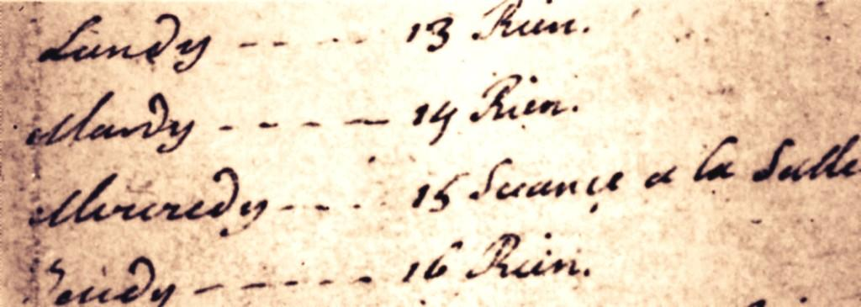
18 ARALIK
18 Aralık 1985'te o salonda
Kişi nasıl kestirebilirdi ileriyi?
Siz, kazıbilimler, alınyazısıbilimler,
Geçsin yıllar geçsin, seneler gibi.
Olur mu anımsamamak Onaltıncı Louis'yi
14 Temmuz 1789 akşamı, Louis,
Şöyle yazmamış mıydı defterine:
"Bugün kayda değer bir şey yok.."
"Kehanet" adlı kısacık bir şiir buldum
Keşke yalnız bunun için sevseydim seni. Cemal Süreya

Slide 26

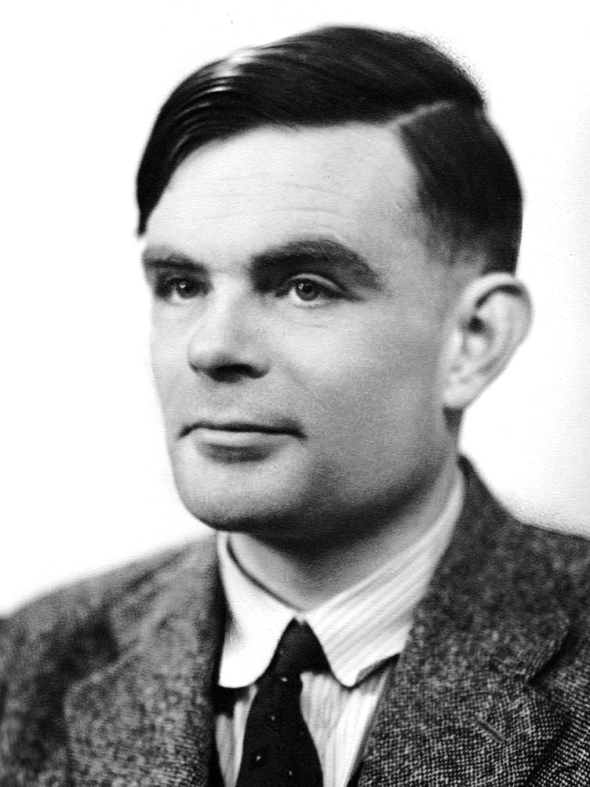

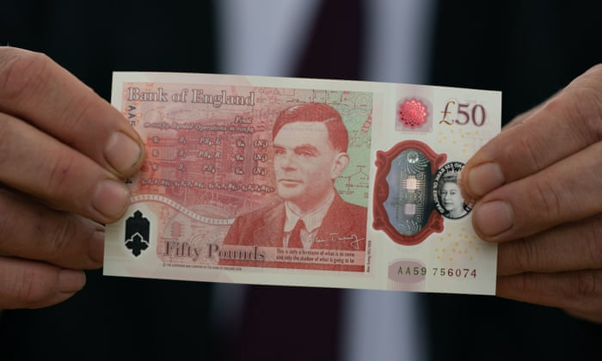
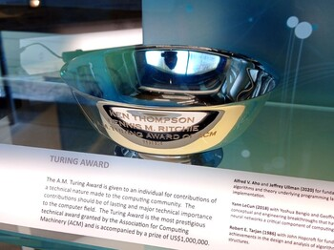
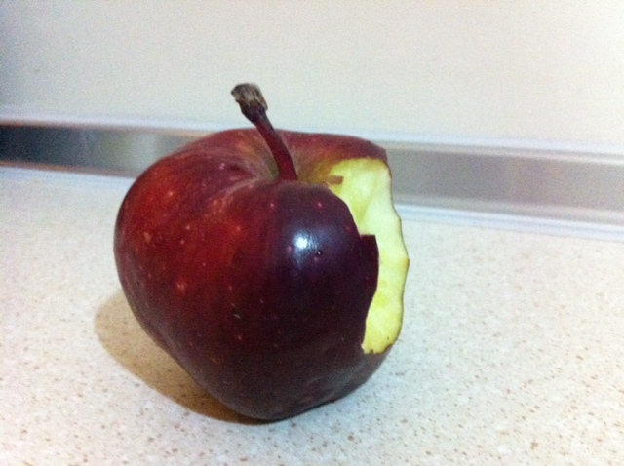
Alan Turing
Sağlığında nice ehl-i hünerin,
Bir tutam tuz bile yoktur aşına,
Öldürürler evvel ânı açlıktan,
Sonra bir türbe dikerler başına

Slide 27
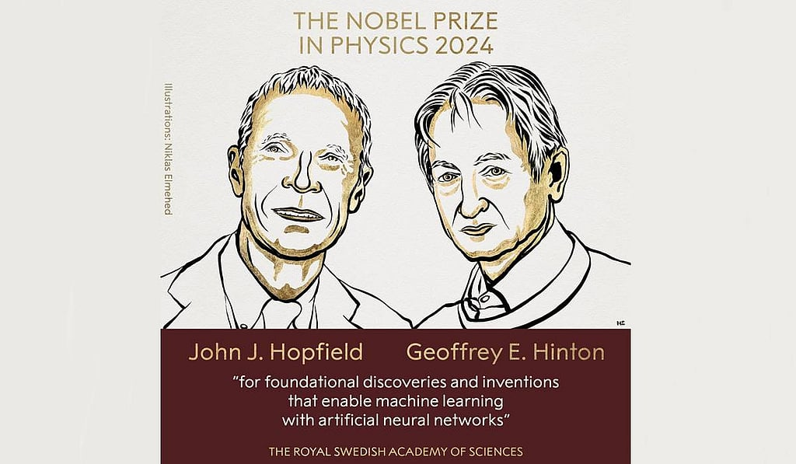
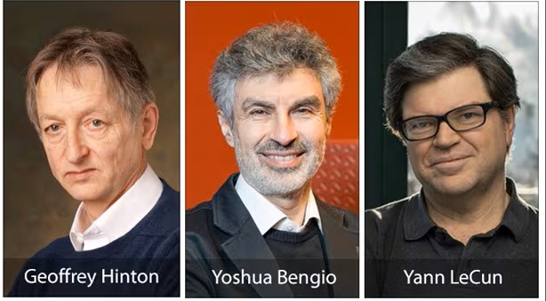

Slide 28





Slide 29


Slide 30


Slide 31

Sorular
Kahraman Koştaş

Slide 32


Slide 33




Slide 34



Slide 35


